Slide 1
Oracle xe 설치 -내 컴퓨터에 데이터베이스를 설치하자

Slide 2
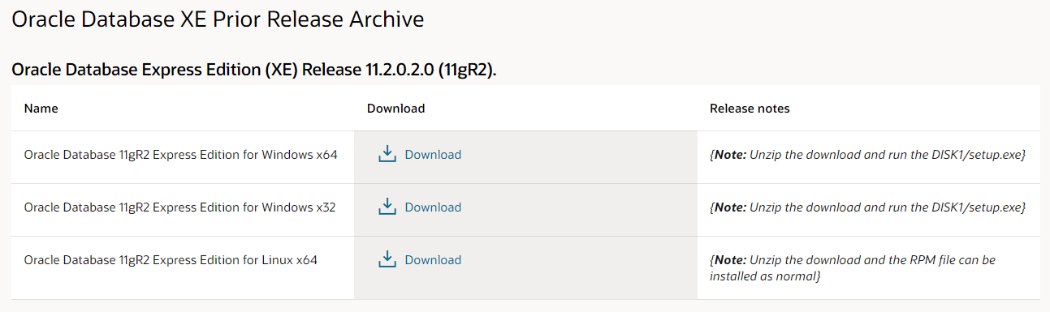
https://www.oracle.com/database/technologies/xe-prior-release-downloads.html
접속 후 아래 windows x64 설치 클릭
만약 회원가입이 필요할 경우 회원가입 진행 후 설치

Slide 3
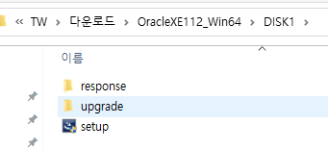
대상 파일 압축 풀기 진행 후 폴더 열기 > DISK1 폴더 클릭 >
Setup.exe 파일 실행

Slide 4
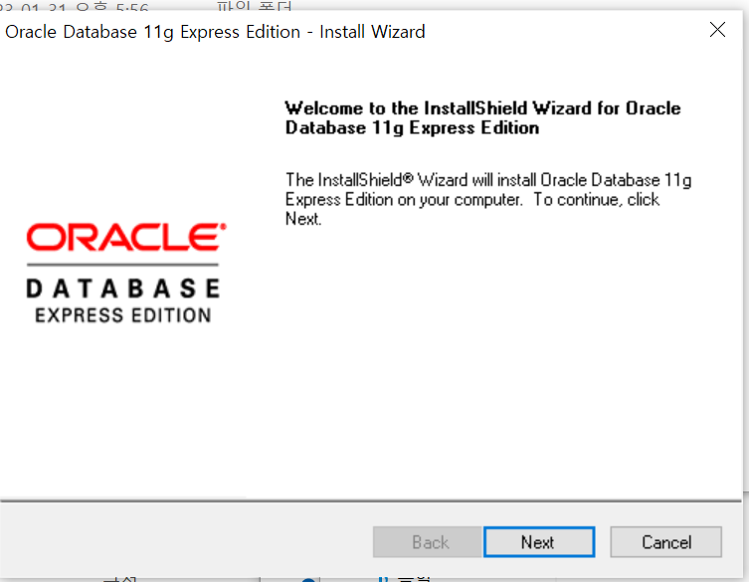
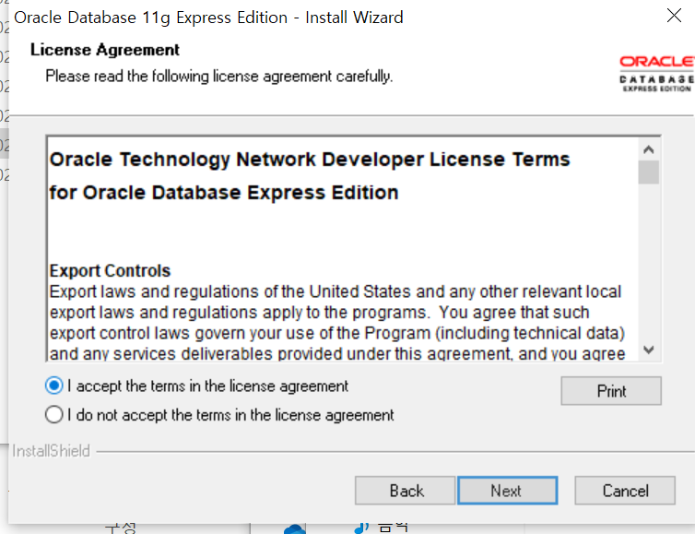
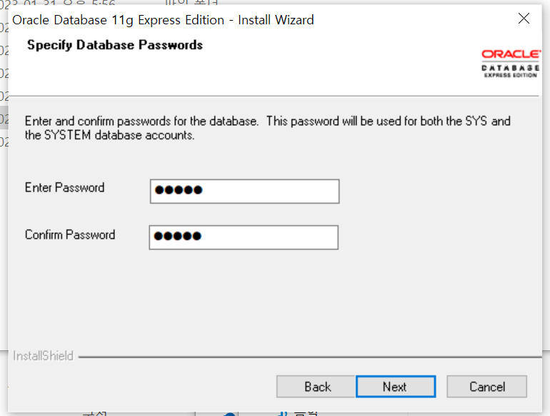
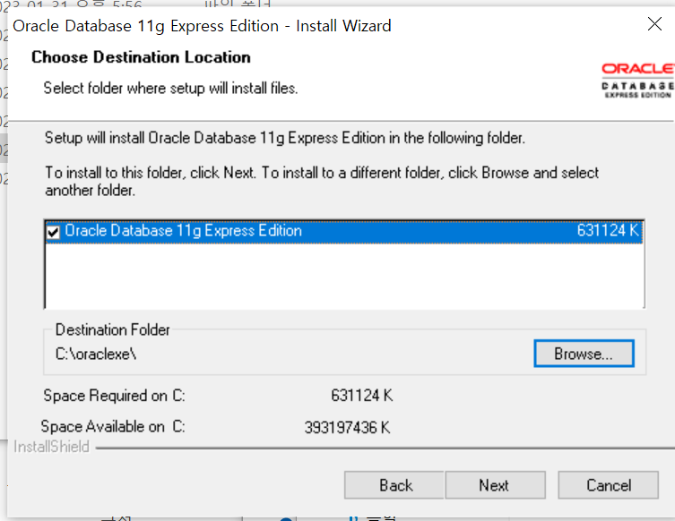
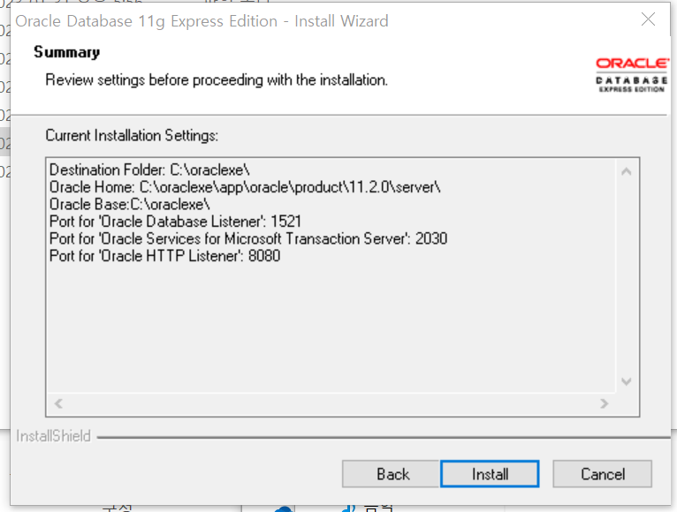
12345 로 생성

Slide 5
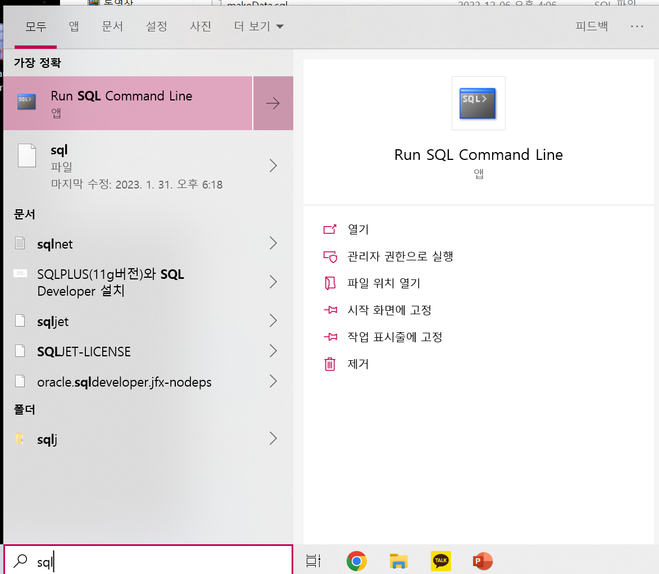

설치 완료 후
검색 창에 Sql 입력 및
RUN SQL Command Line 실행

Slide 6
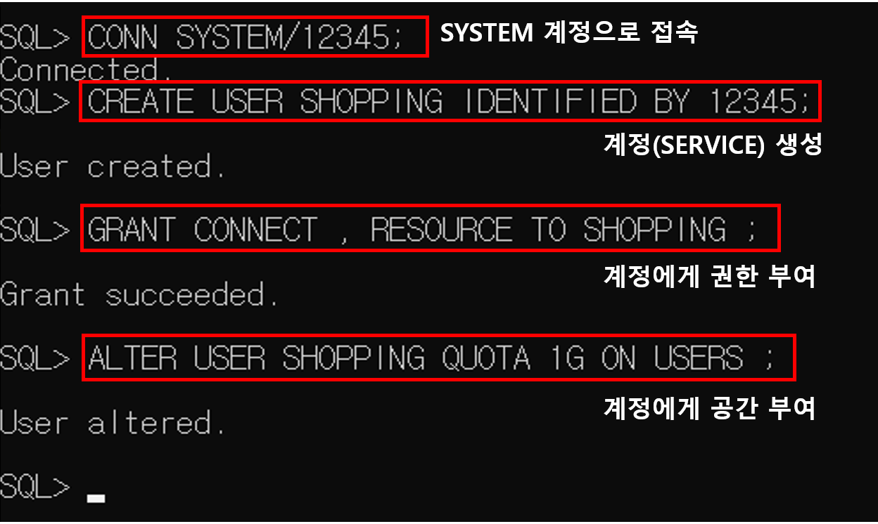
* 그대로 순서대로 입력하세요.

Slide 7
SQL DEVELOPER 설치

Slide 8

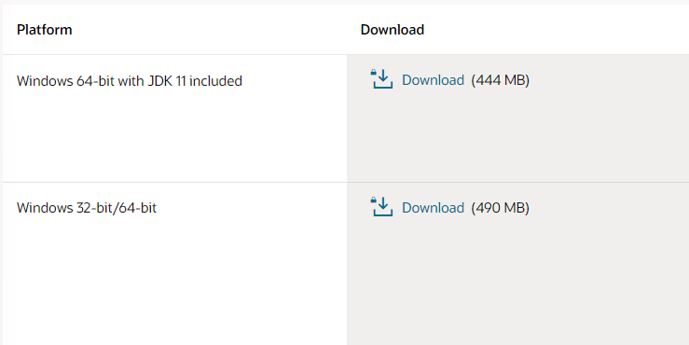
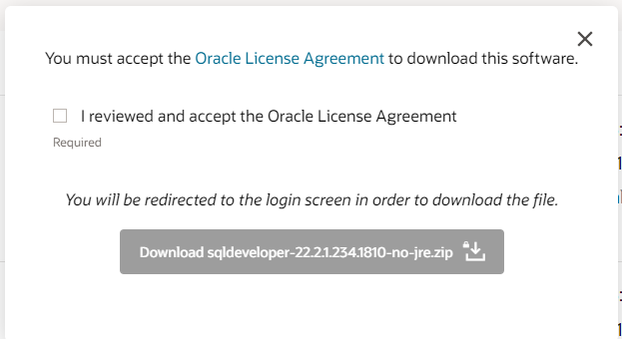
1. CMD(명령프롬프트) 창을 열어서 java –version 명령을 입력 (jvm 체크)
2. www.oracle.com/tools/downloads/sqldev-downloads.html 접속
3. 위의 버전이 1.8 이거나 jvm이 없다면
Windows 64-bit with JDK 11 included 를 설치
4. 그 외의 버전일 경우 Windows 32-bit/64-bit 를 설치
5. 동의 후 설치 (오라클 계정 로그인 필요!)

Slide 9
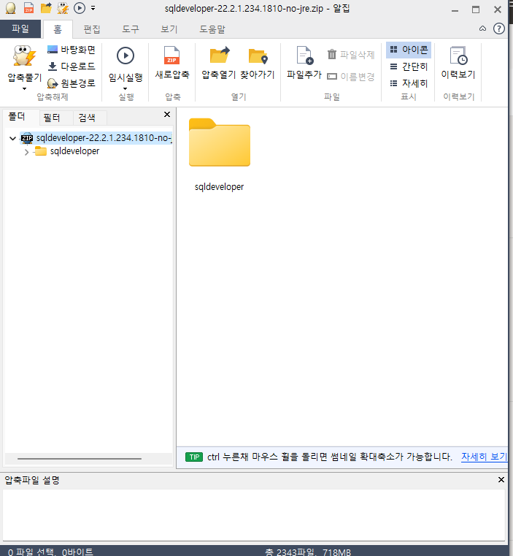

1.압축 풀기 및 폴더 열기

Slide 10
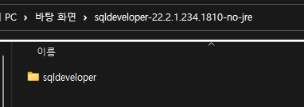
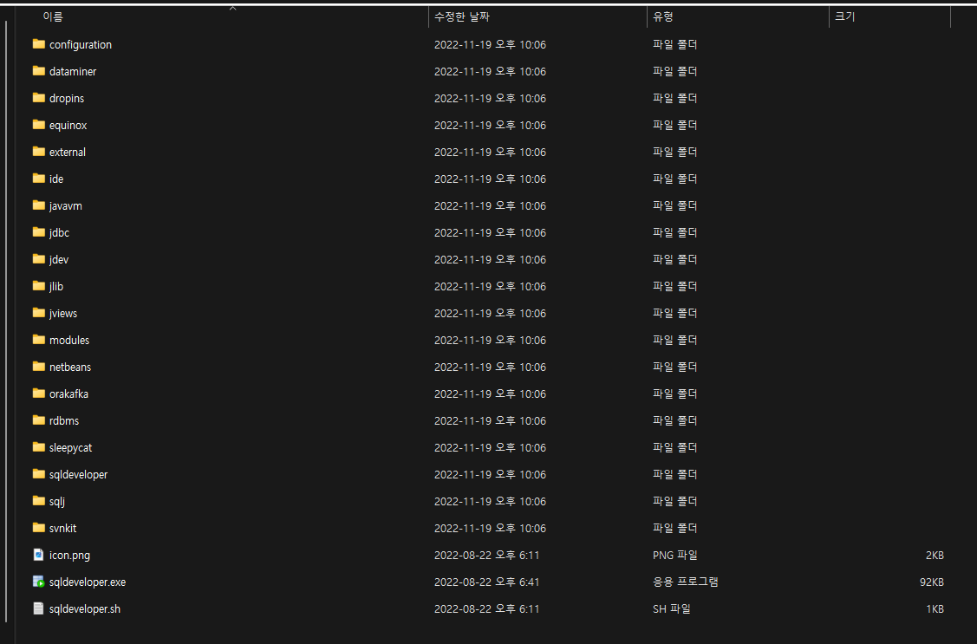
2.Sqldeveloper 폴더 클릭
3.Sqldeveloper.exe 실행
만약 sqldeveloper.exe 파일을 바탕화면에 두고 싶다면 드래그 하지말고!
위 아이콘 마우스우클릭 => 바로가기 생성 후
바로가기 아이콘을 바탕화면으로 이동

Slide 11
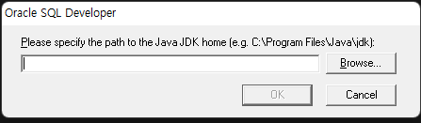
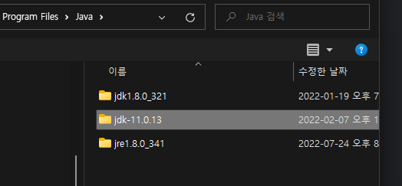
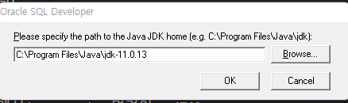
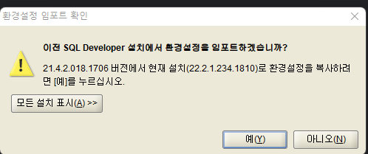
4. jdk 경로를 찾아서 세팅( 해당 버전 설치한 사람만 해당)
위 예시처럼 c:\program files\java 에서 jdk 폴더 찾아 더블클릭 (버전은 서로 다를 수 있음)
5. 환경설정 임포트 화면이 뜨면 , 첫 설치이므로 아니오 선택

Slide 12
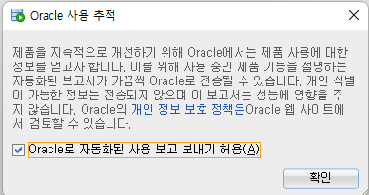
이런 내용이 뜰 경우 체크하고 확인 클릭

Slide 13
SQL DEVELOPER 계정 연동

Slide 14
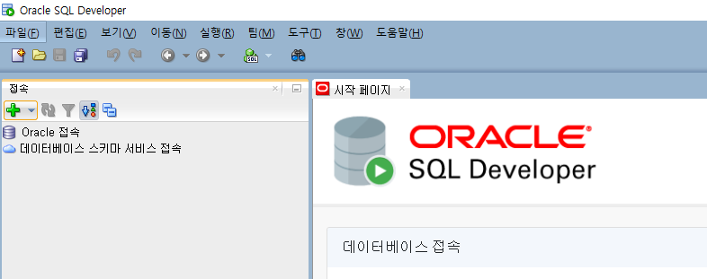
1. + 기호 버튼을 클릭한다.

Slide 15
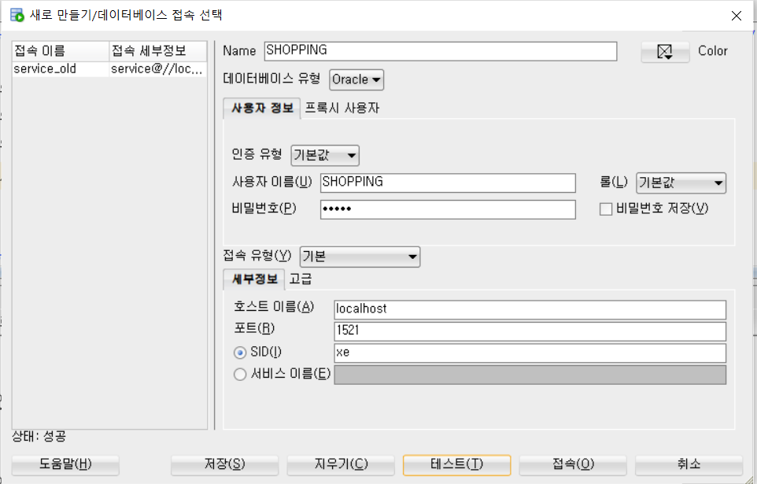
2. 다음과 같이 계정을 입력하고 테스트 버튼 후 상태:성공이면 접속을 클릭
Name : SHOPPING
사용자이름 : SHOPPING
비밀번호 : 12345
호스트이름 : localhost
포트 : 1521
SID : xe

Slide 16
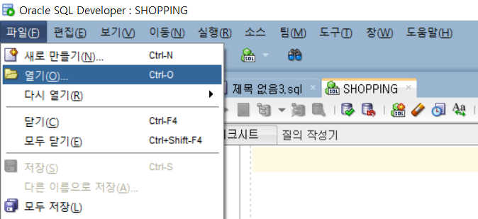
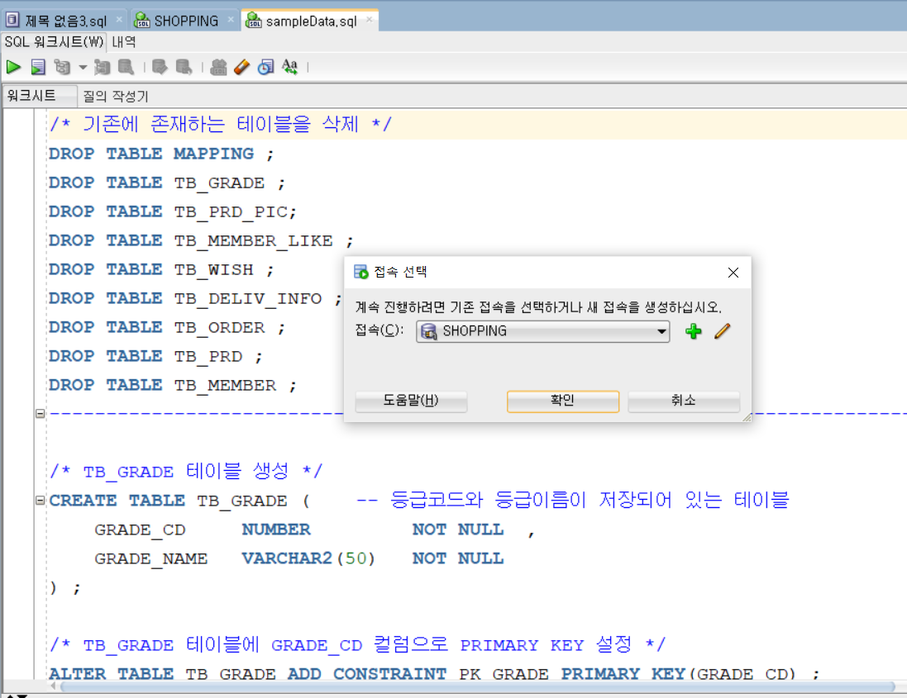
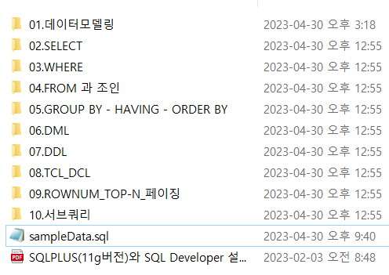
3. SHOPPING 계정 활성화 확인 , 그 후에 파일 > 열기 > sampleData.sql 파일 불러오기
4. sampleData.sql파일에서 아무곳이나
커서를 누르고 f5 클릭 (테이블 및 데이터 생성)

Slide 17
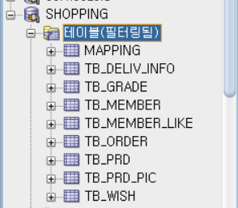
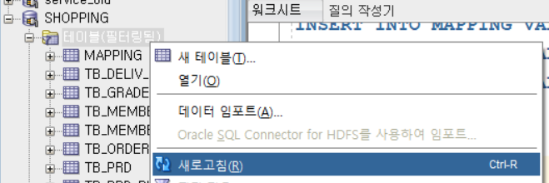

5. 데이터가 정상적으로 입력되었는지 좌측 상단의 SHOPPING 부분을 확인을 해봅니다.
*만약 테이블(필터링됨) 밑에 아무것도 뜨지 않으면
다음과 같이 해보세요.
테이블(필터링됨) 부분에 마우스 우클릭 > 새로고침
테스트를 위해 데이터 입력이 완료된 모습

